Slide 1

KAS LĀCĪTIM VĒDERĀ?
TULKOTĀJA KOMPETENCES PORTFEĻA (R)EVOLŪCIJA
Marina Platonova
DIGITĀLO HUMANITĀRO ZINĀTŅU
INSTITŪTS

Slide 2

Saturs
Tulkotāja kompetence
Dati
Tehniskā tulkošana un terminoloģija
Sinerģijas ieguvumi
Profesijas standarts

Slide 3

TULKOTĀJA KOMPETENCE

Slide 4
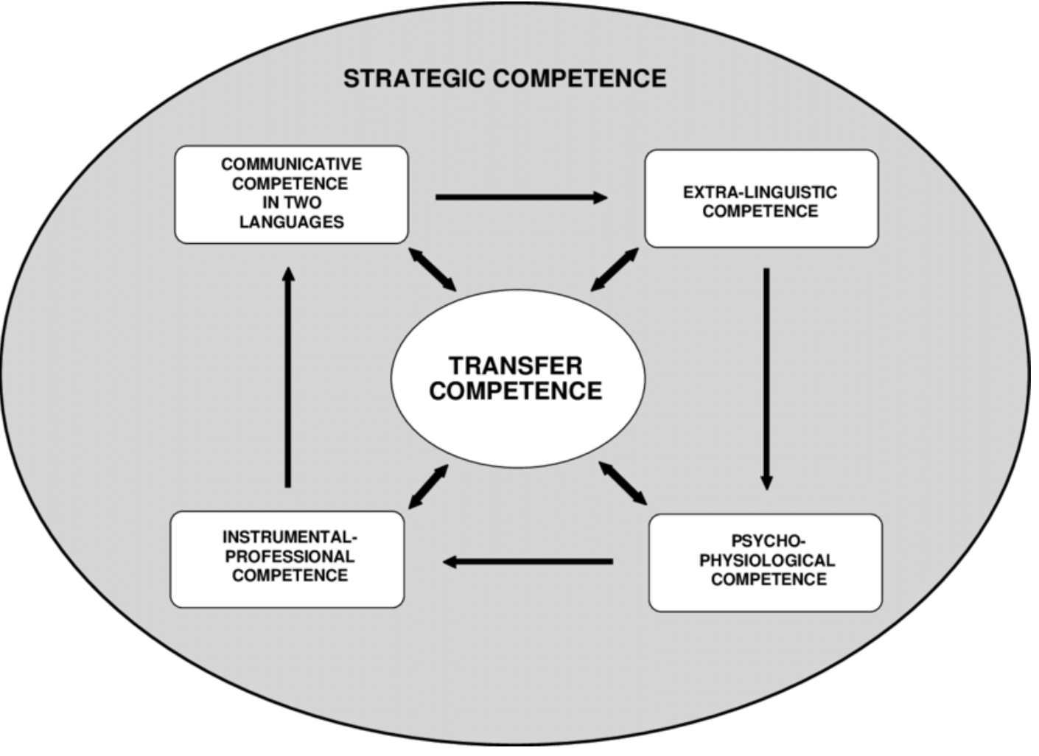
Tulkotāja kompetences
modelis
1990-2000s

Slide 5
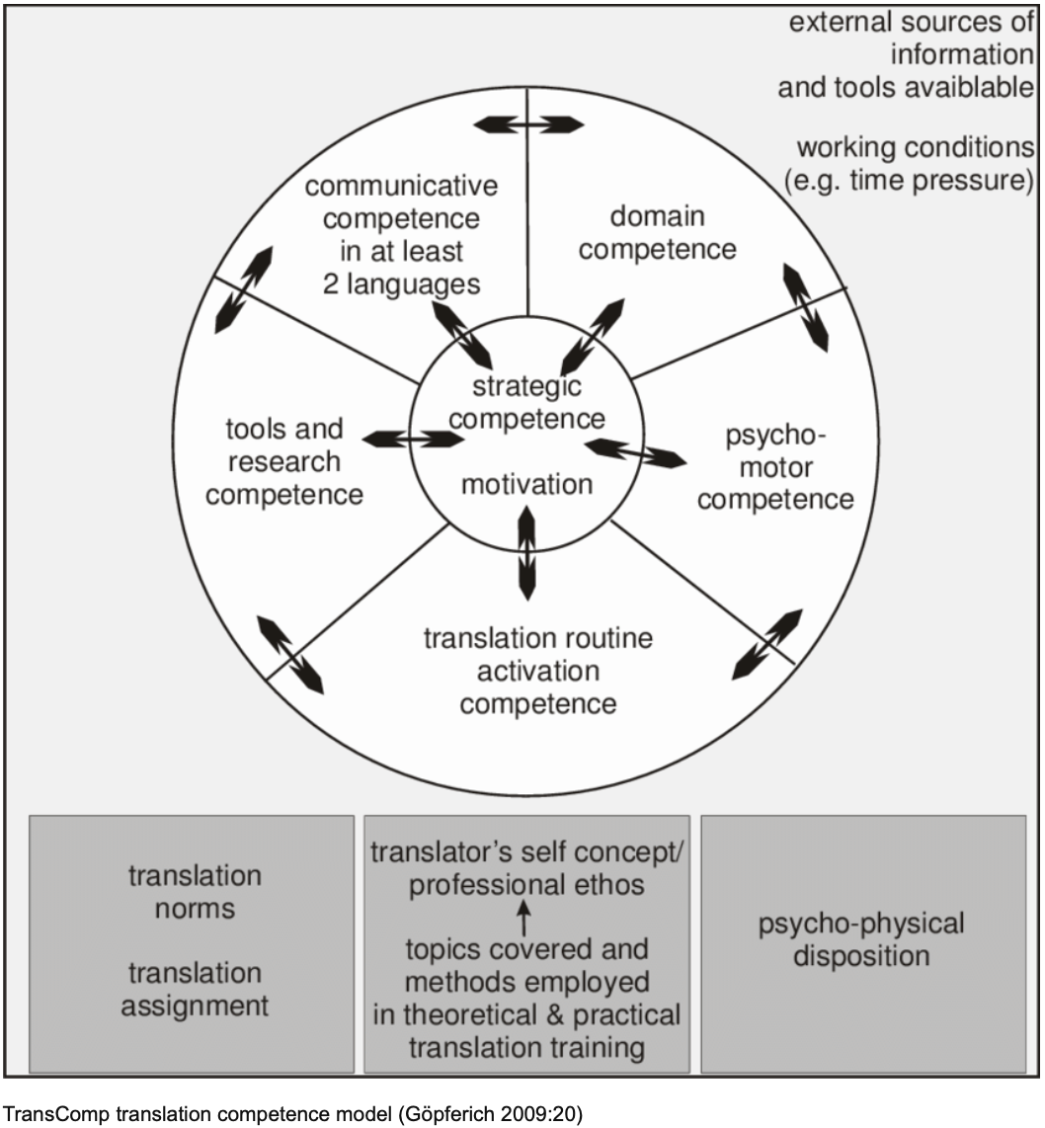
Tulkotāja kompetences
modelis

Slide 6
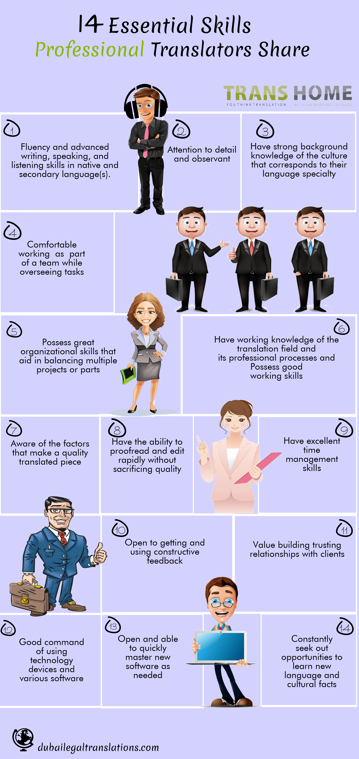
Prasme rediģēt un labot tekstu neupurējot kvalitāti un nepagarinot pasūtījuma izpildes laiku
Prasme ātri apgūt jaunu programmatūru

Slide 7


7 pamatiemaņas:
Augsta līmeņa valodas zināšanas
Izcilas rakstītprasmes
Dziļa kultūrizpratne
Pētniecības iemaņas
Tulkošanas procesa izpratne
Kritiskā domāšana
Datorprasmes
8 personīgās īpašības:
Uzmanība detaļām
Labas organizēšanas prasmes
Pašmotivācija
Atbildība
Zinātkāre
Godīgums
Profesionālais lepnums
4 lietišķās iemaņas:
Akcents uz klientu
Izkoptas saskarsmes prasmes
Profesionālais tēls
Biznesa sistēmu pārzināšana
5 vēlamās iemaņas:
Specializācija
Pārdošanas iemaņas
Sadarbošanās
Skaitļošanās
Biznesa prāts

Slide 8
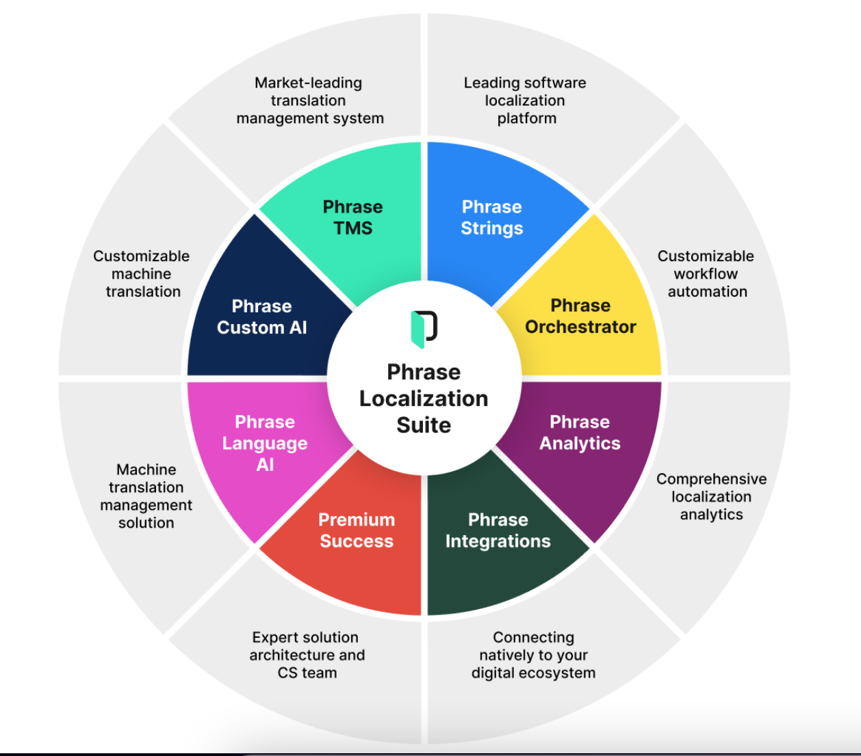
Tulkotāja kompetences
modelis

Slide 9
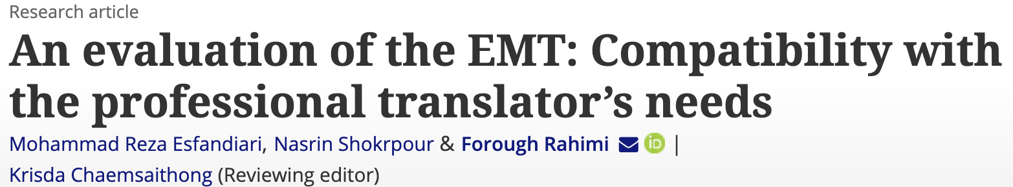



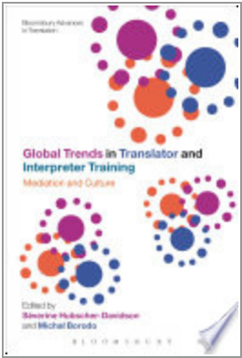

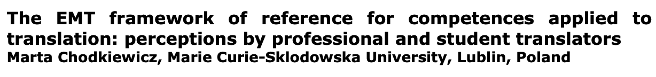

Slide 10
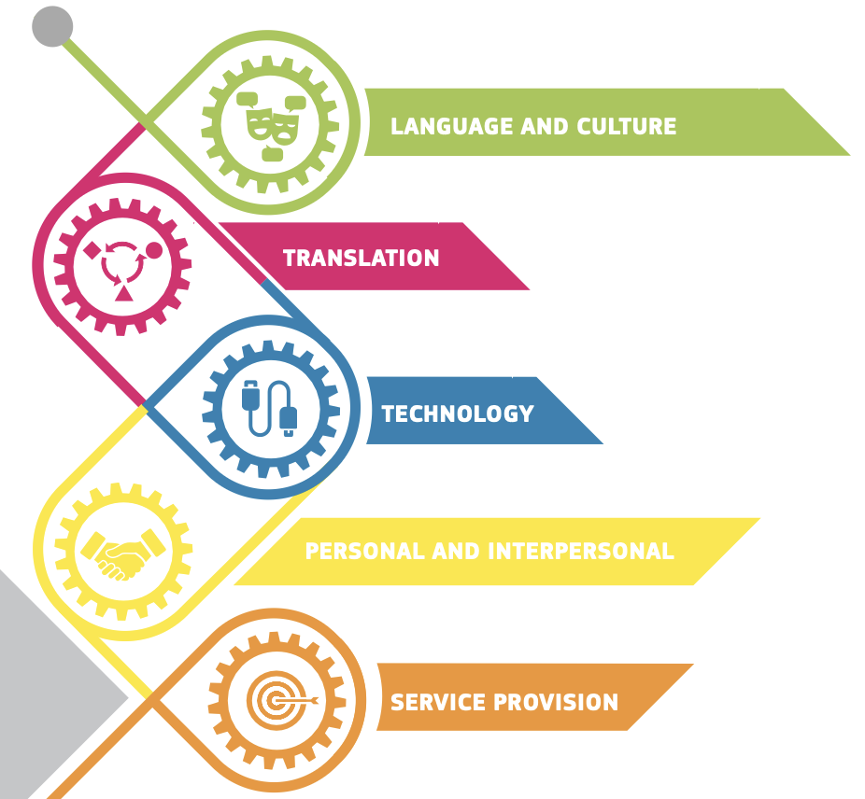
1
14
6
6
10
Apzinās valodas un tulkošanas datu svarīgumu un vērtību, demonstrē datu pratību
37

Slide 11
DATI

Slide 12
Digitālās humanitārās zinātnes: Dati
tekstuāli
multimodāli (video, audio, attēli, fotogrāfijas, artefakti)
Notes:
Ņemot vērā, ka mūsdienās dati var būt tekstuāli, kā arī ar tekstu nesaistīti un multimodāli (videoieraksti, skaņas ieraksti, attēli, fotogrāfijas un artefakti), datu prasmīga pārvaldība jebkurā nodibinājumā, aktivitātē vai projektā gan īstermiņā, gan arī ilgtermiņā sekmēs attīstību un izaugsmi, kā arī nodrošinās efektīvu un lietderīgu darbību.

Slide 13
Digitālās humanitārās zinātnes: pieeja datu analīzei
datu izrace
digitalizācija
reprezentācija
arhivēšana
apstrāde
vizualizācija
analīze
pārvaldība
Notes:
Jauna, bet jau par veiksmīgu atzīta, pieeja starpdisciplinārās informācijas analīzei, kas ietver datu izraces, digitalizācijas, reprezentācijas un arhivēšanas, apstrādes, vizualizācijas un analīzes stratēģiju un metožu vispusīgu izpēti un lietošanu starpnozaru izaicinājumu efektīvai risināšanai.

Slide 14
Tulkošanas prakse: Dati
Drukāts multimodāls teksts;
Digitāls multimodāls teksts (t.sk. digitalizēts un digitāli radīts teksts);
Tiešsaistē radīts multimodāls teksts;
Transmediāls un/vai multimediāls multimodāls teksts

Slide 15
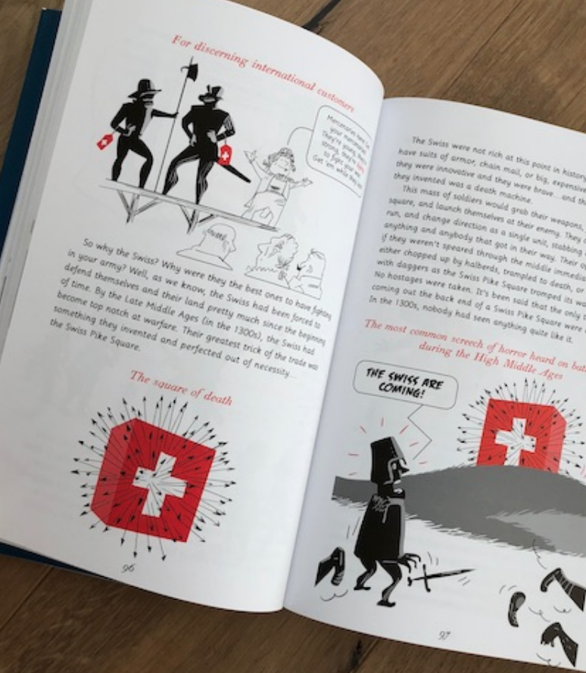
Drukāts multimodāls teksts

Slide 16
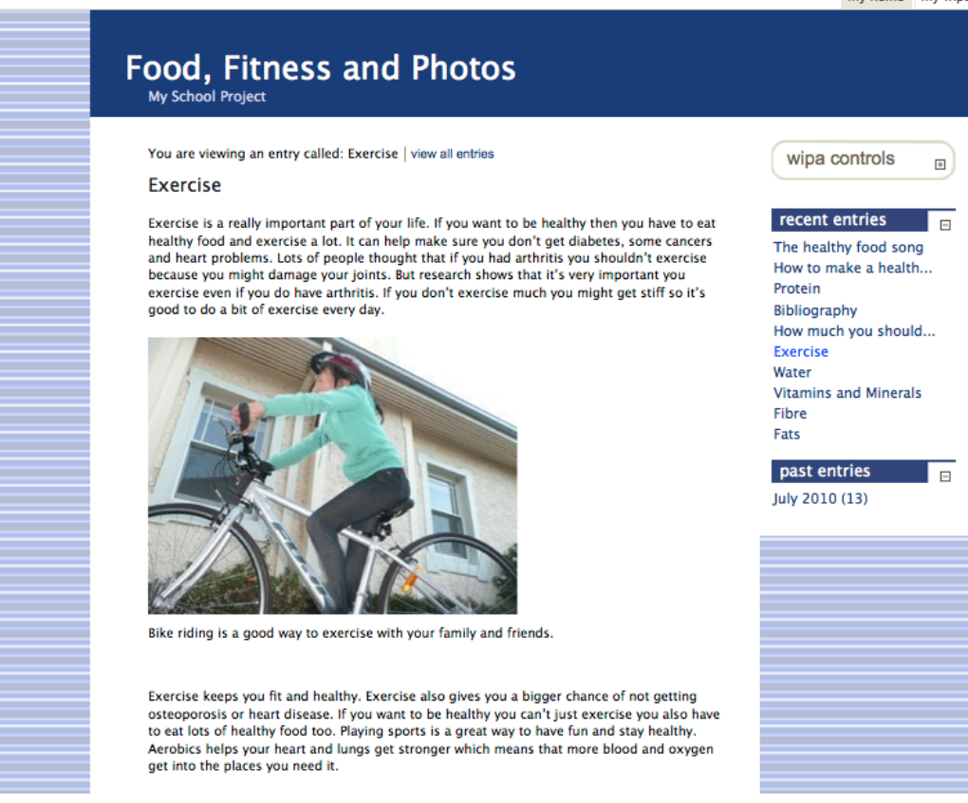
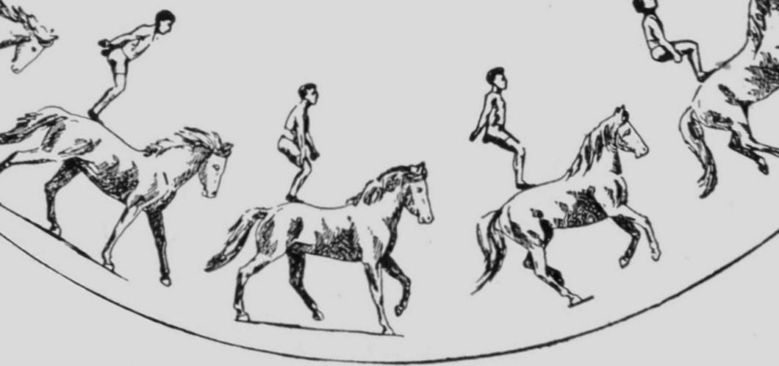
Digitāls multimodāls teksts (t.sk. digitalizēts un digitāli radīts teksts)

Slide 17
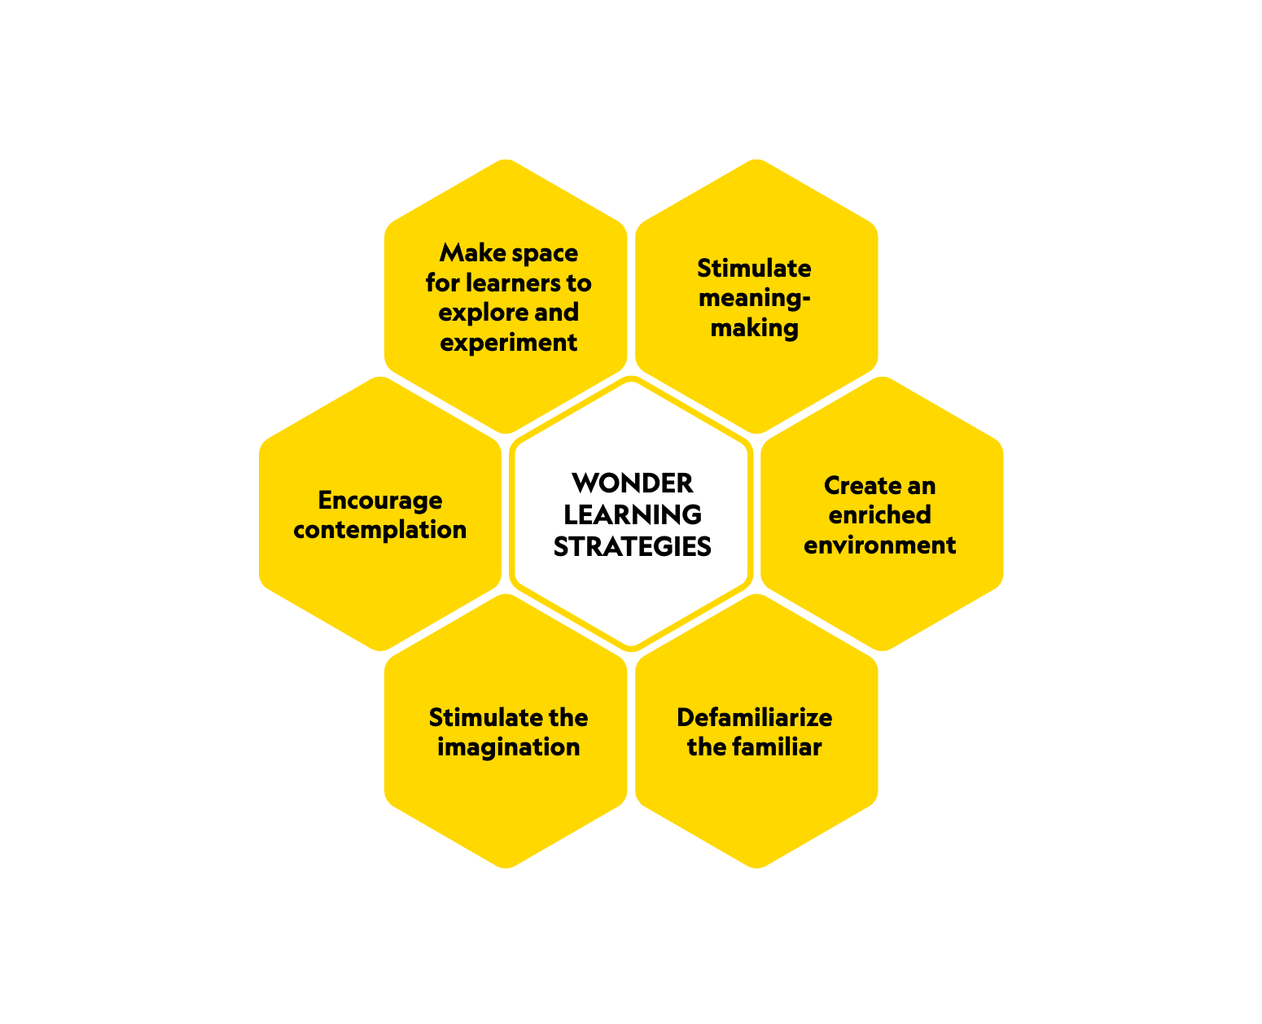
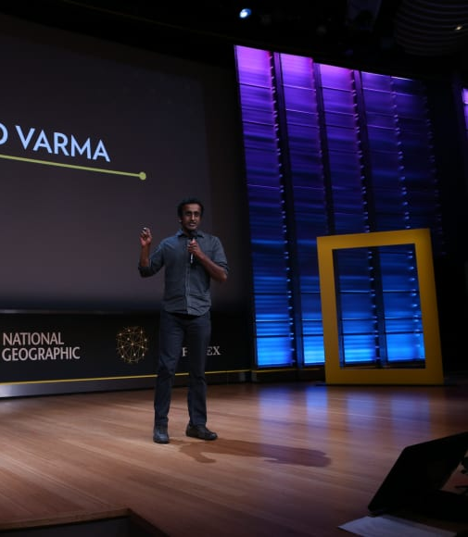
Tiešsaistē radīts multimodāls teksts

Slide 18
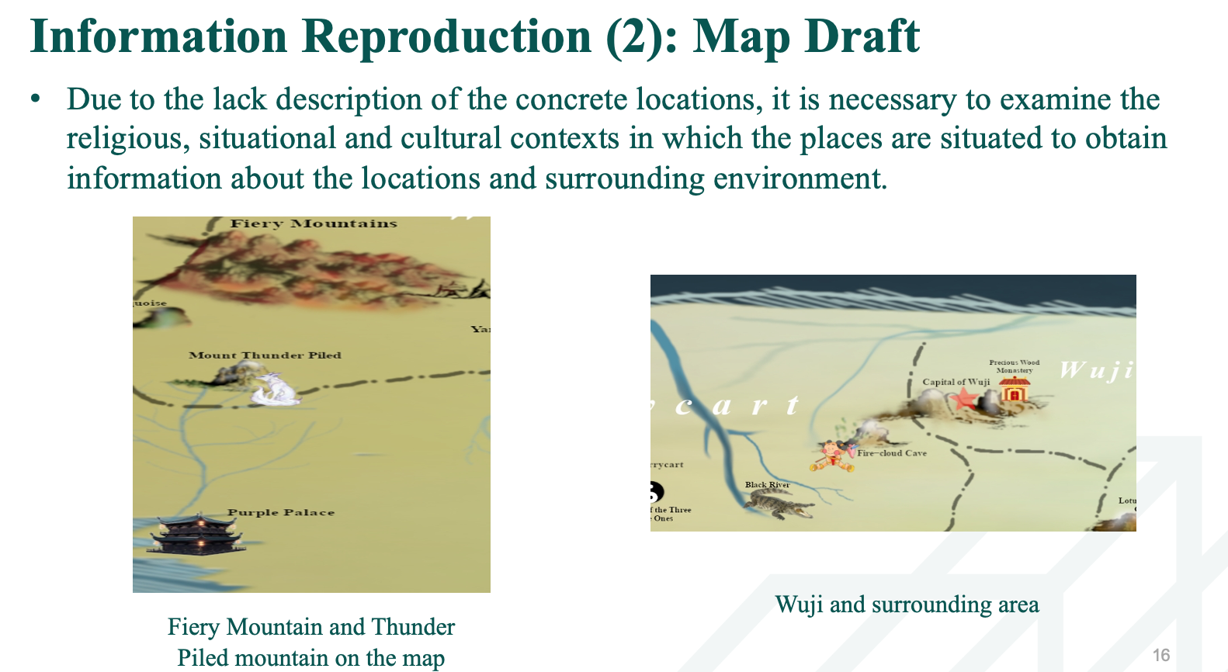
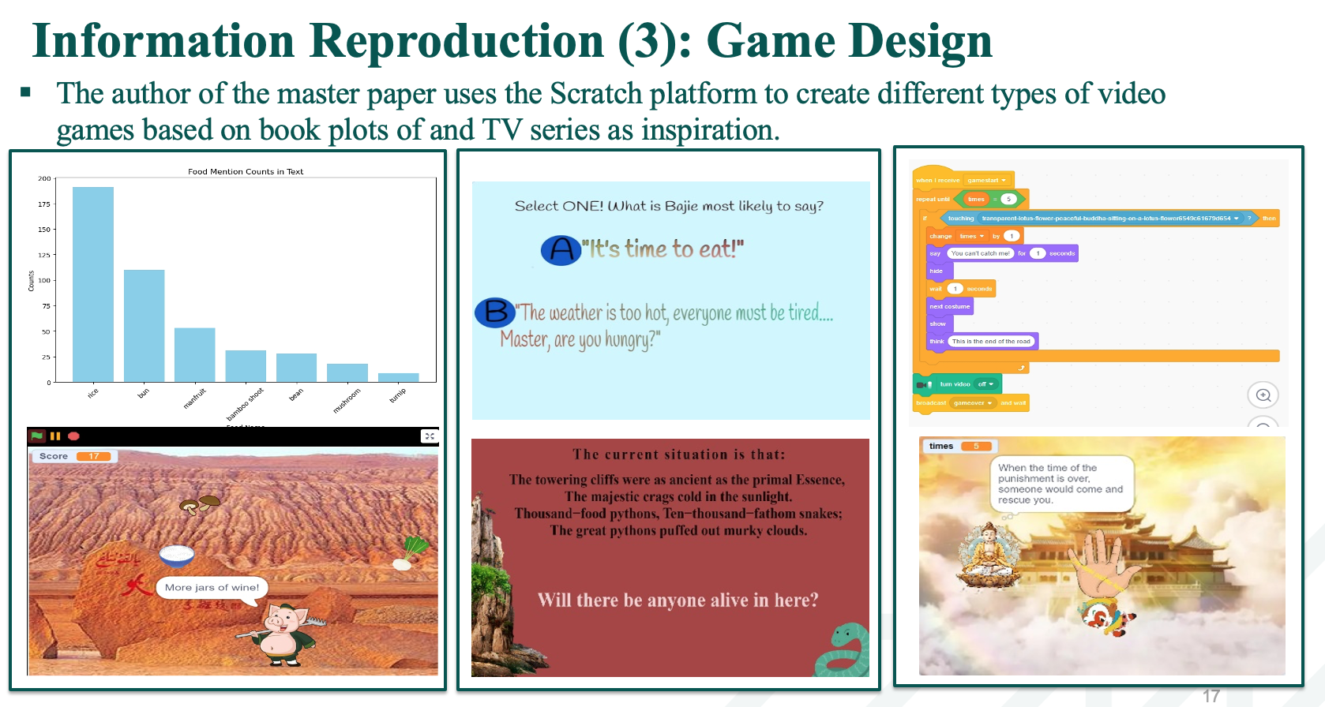
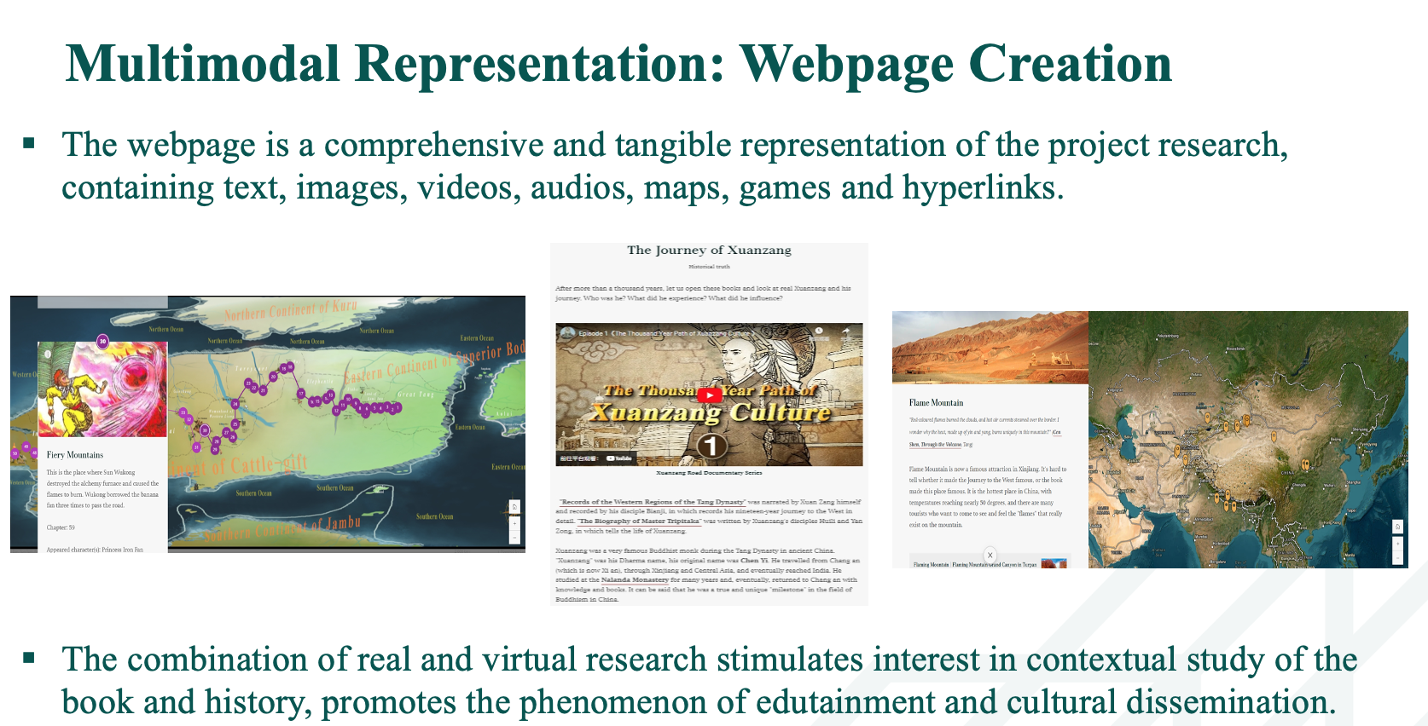
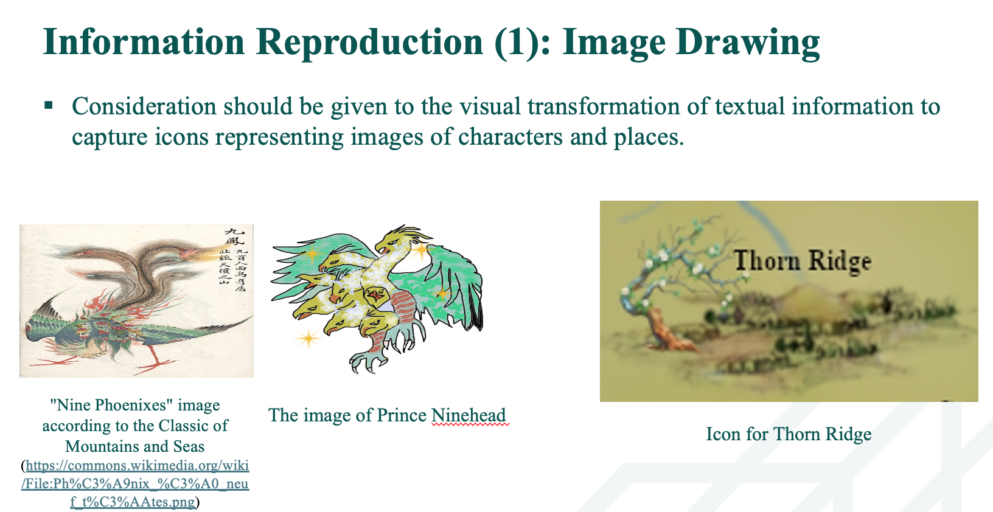
Transmediāls un/vai multimediāls multimodāls teksts

Slide 19
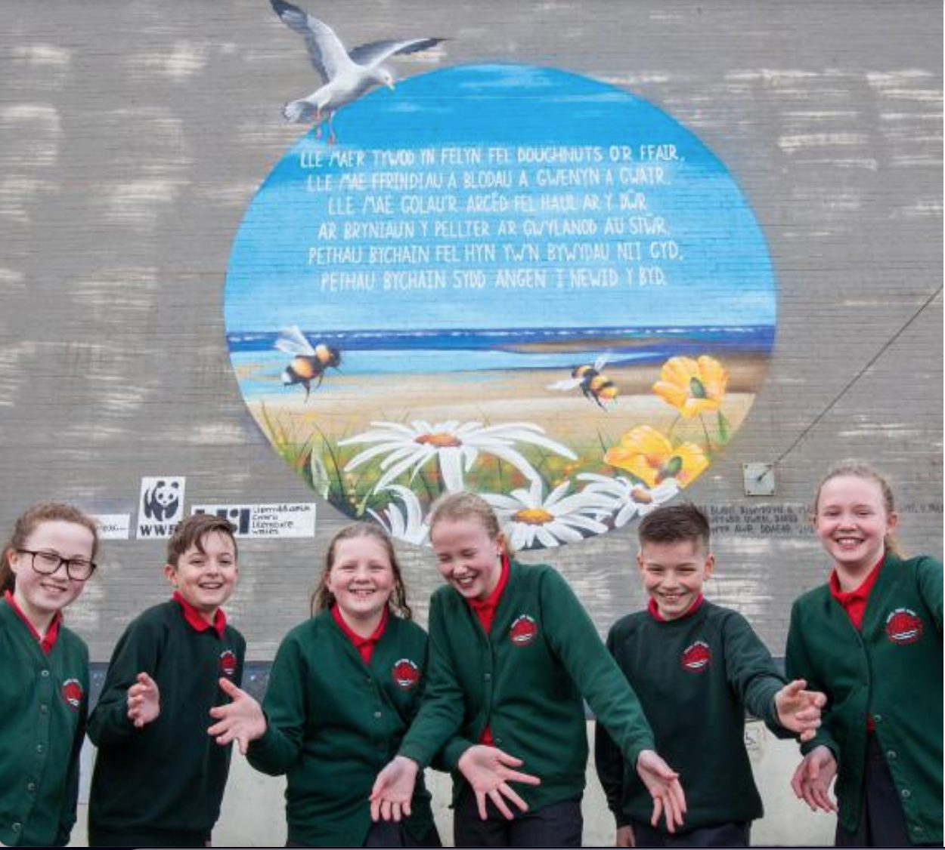
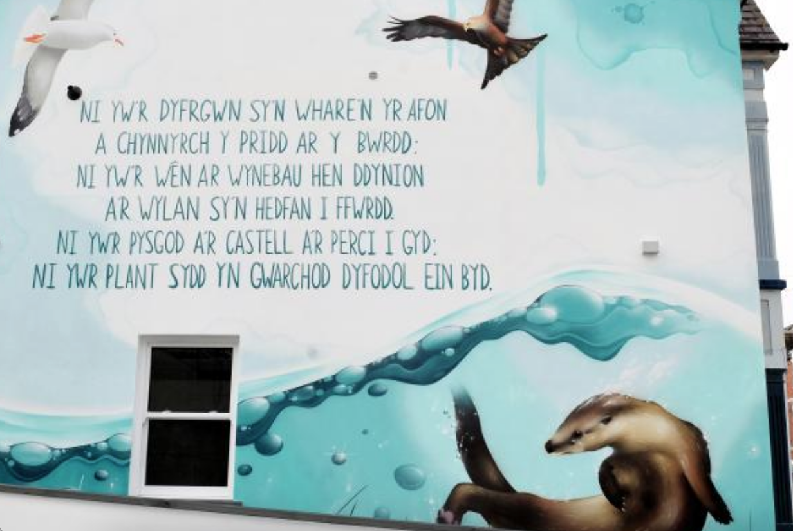
Transmediāls un/vai multimediāls multimodāls teksts
Spatiotemporālā analīze

Slide 20
PROFESIJAS STANDARTS TULKOŠANA
TULKOTĀJA UN TERMINOLOGA PROFESIONĀLĀS KVALIFIKĀCIJAS PRASĪBAS

Slide 21
Tulkotājs un terminologs
tulko dažādas sarežģītības pakāpes dažādu veidu un zinātņu nozaru tekstus no avotvalodas mērķvalodā;
nodarbojas ar terminoloģijas izstrādi, apstrādi, harmonizēšanu sastatāmajā griezumā;
meklē efektīvus risinājumus tulkojumzinātnes un terminzinātnes problēmjautājumiem un pilda kontekstuzdevumus atbilstoši izvirzītajām prasībām un ievērojot tekstveides īpatnības;
orientējas tulkojamo dokumentu nozarē un prasmīgā lietotāja līmenī izmanto nozarē lietoto terminoloģiju;
pārbauda dažādu nozaru terminu lietojumu terminu sarakstos un tekstos, tai skaitā tulkojumos, un izstrādā jaunus terminus, ņemot vērā terminoloģijas izstrādes normas un tradīcijas;
piedalās terminoloģijas standartizācijas procesā.

Slide 22
Tulkotāja un terminologa pienākumi un uzdevumi
Tulkošanas un terminoloģijas darba procesa plānošana:
  definēt tulkojumzinātnes un terminzinātnes projekta uzdevumus un stratēģiskos mērķus;
  organizēt tulkojumzinātnes un terminzinātnes projekta darbu, ievērojot dalībnieku intereses;
  strādāt patstāvīgi un komandā, ievērojot tulkojumzinātnes un terminzinātnes darba procesa vadlīnijas;
  iekļaut tulkošanas un terminizstrādes elementus nozaru projektos;
  izstrādāt tulkošanas un terminizstrādes procesa arhitektūru;
  organizēt darbu atbilstoši tulkošanas un terminizstrādes darba kvalitātes vērtēšanas kritērijiem;
  strādāt saskaņā ar tulkojumzinātnes un terminzinātnes, kā arī citu nozaru normatīvajos aktos un standartos noteiktajām prasībām;
  īstenot tulkošanas un terminizstrādes risku vadību.

Slide 23
Tulkotāja un terminologa pienākumi un uzdevumi
Tulkošanas un terminoloģijas darba organizēšana, pārvaldība un īstenošana:
  organizēt tulkošanas un terminizstrādes darbu valsts iestādes, uzņēmuma vai projekta mērķu sasniegšanai;
  organizēt tulkošanas un terminizstrādes darbu atbilstoši visu iesaistīto pušu profesionālās ētikas un morāles normām;
  pārvaldīt tulkošanas un terminizstrādes resursus;
  īstenot tulkošanas un terminizstrādes darbu atbilstoši amata aprakstam un ievērojot izvirzītos mērķus un definētos uzdevumus;
  nodrošināt tulkošanas un terminizstrādes projekta darba grupu ar kvalitatīviem darba resursiem;
  izstrādāt terminzinātnes un terminrades labajai praksei un profesionālajiem standartiem atbilstošus terminoloģijas resursus;
  strādāt ar lielapjoma un dažādu veidu informāciju.

Slide 24
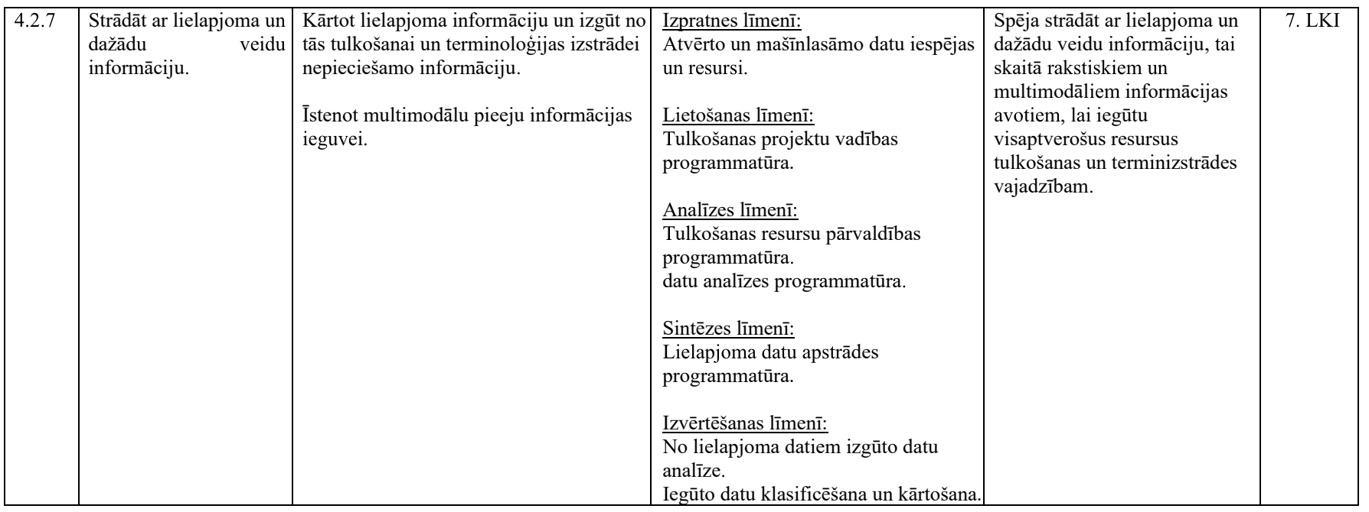

Slide 25
Otrā cikla profesionālās augstākās izglītības (maģistra) studiju programma
TEHNISKĀ TULKOŠANA UN TERMINOLOĢIJA

Slide 26
Tehniskā tulkošana un terminoloģija
Teksta analīzes modernās metodes
Digitālā retorika
Mākslīgais intelekts humanitārās zinātnēs
Modernās tehnoloģijas tulkošanā
Terminoloģija un terminogrāfija
Nozaru tekstu tulkošana
Mūsdienu pieeja terminu darināšanai: teorija un prakse
Ievads datu korpusu analīzē humanitārajās zinātnēs
Zinātniskā rakstu valoda
Starpdisciplinārā semiotika
Dabiskās valodas apstrāde
Konsekutīvās tulkošanas prakse
Tulkošanas semantiskie un pragmatiskie aspekti
Valodas kroskulturālie aspekti
Starpdisciplināro tulkojumzinātnes un terminzinātnes projektu vadīšana
Izzināšana: nozīmes atveide
Multimediju satura lokalizācija
Terminoloģijas datu pārvaldība: datubāzes, kolekcijas, korpusi, TP sistēmas

Slide 27
Lingvistiskā
Kultūras
Tehnoloģiskā
Tulkošanas
Terminoloģiskā
Radošā
Tematiskā
Komunikatīvā
Organizatoriskā
Ētiskā
Empatiskā
Pētnieciskā
KOMPETENCE

Slide 28
Portfelis
Īstenotās studiju programmas ietvaros studējošajiem tiek piedāvāts attīstīt tādas iemaņas kā:
  terminoloģijas un tulkošanas problēmjautājumu un kotekstuzdevumu radošā risināšana,
  analītiskā un kritiskā domāšana,
  zinātkāre un izcila profesionālā saziņa,
  terminoloģijas prakses un teorētiskās terminrades dziļa izpratne sastatāmajā aspektā,
  terminogrāfijas zinātnisko principu un praktiskās terminrades izzināšana,
  konceptuālā domāšana,
  ietvarbalstīta terminoloģijas analīze tulkojumzinātnes ietvaros,
  valodas resursu izpratnē un veidošanā,
  speciālā lietojuma valodu teorijā un praksē,
  starpdisciplinārajā un daudzvalodīgajā tekstveidē,
  valodnieciskajā un ārpusvalodnieciskajā konteksta izpratnē,
  mākslīgā intelekta nozīmes analīzē humanitārajās zinātnēs,
  dabīgās valodas izpētē,
  datu analīzē un korpusu veidošanā.

Slide 29
IEGUVUMI?!

Slide 30
Ieguvumi
Digitālās prasmes
Vizuālā pratība
Digitālās retorikas prasmju pilnveide
Kultūras izpratne un izpausme
Radošs, pašvirzīts mācību process
Intelektuālā zinātkāre
Praktiskā tehnoloģijās balstīta apmācība
Studiju vides daudzveidība
Pētniecības platforma
Starpdisciplinārais redzējums

Slide 31
PALDIES!
marina.platonova@rtu.lv

